Slide 1
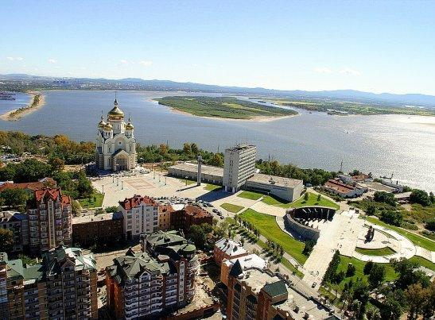
Интегрированный Урок – творческий отчет
Многогранники
Вокруг нас

Slide 2
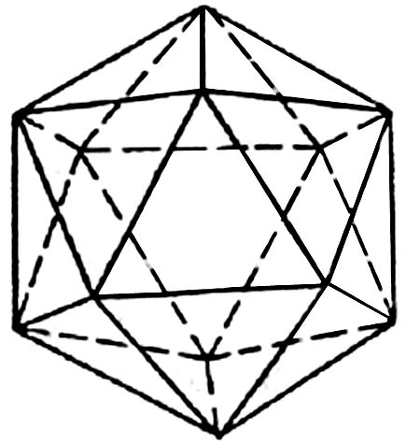
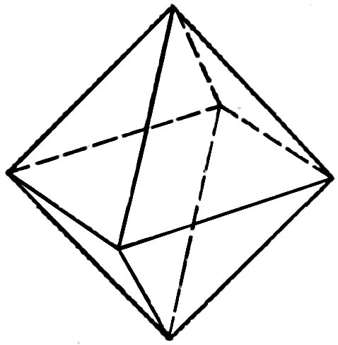
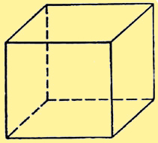
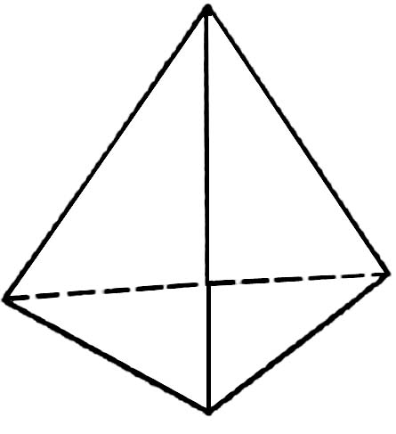
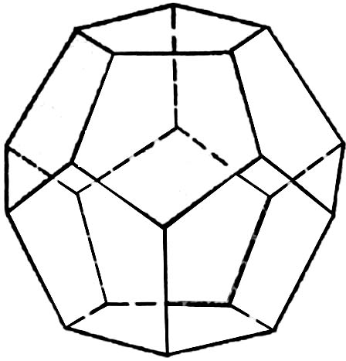
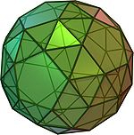
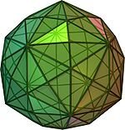
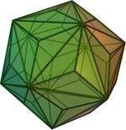
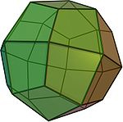
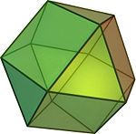
Представляет группа «Математики»
Цель:
рассмотреть виды правильных многогранников и их свойства.

Slide 3
Многогранник-
Многогранник,
у которого все грани-равные правильные многоугольники и в каждой его вершине сходиться одно и то же число рёбер, называется
это поверхность составленная из многоугольников, и ограничивающая некоторое геометрическое тело.
правильным.

Slide 4
Признаки правильных многогранников:
Многогранник – выпуклый
Все его грани – равные правильные многоугольники
В каждой вершине сходится одинаковое число граней
Равны все двугранные углы, содержащие две грани с общим ребром.

Slide 5
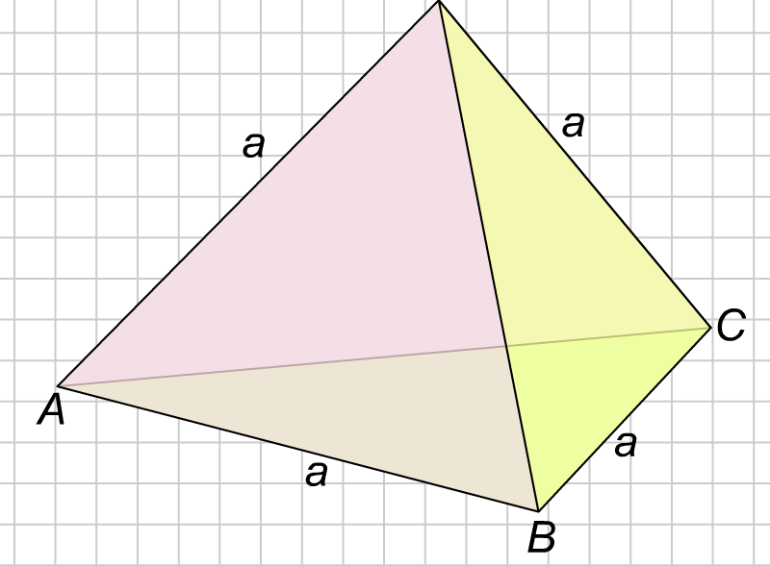
Тетраэдр
Составлен из четырёх равносторонних треугольников. Каждая его вершина является вершиной трёх треугольников. Следовательно, сумма плоских углов при каждой вершине равна 180º.
D

Slide 6
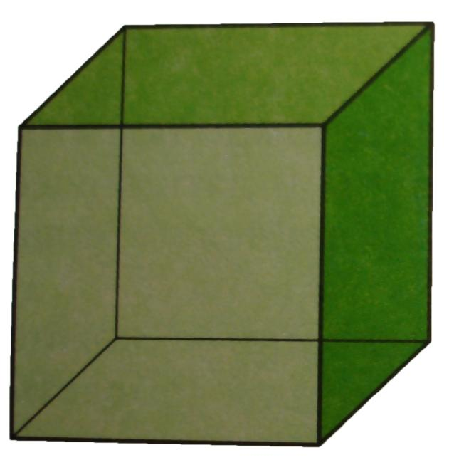
Куб или Гексаэдр
Составлен из шести квадратов. Каждая вершина куба является вершиной трёх квадратов. Следовательно, сумма плоских углов при каждой вершине равна 270º.

Slide 7
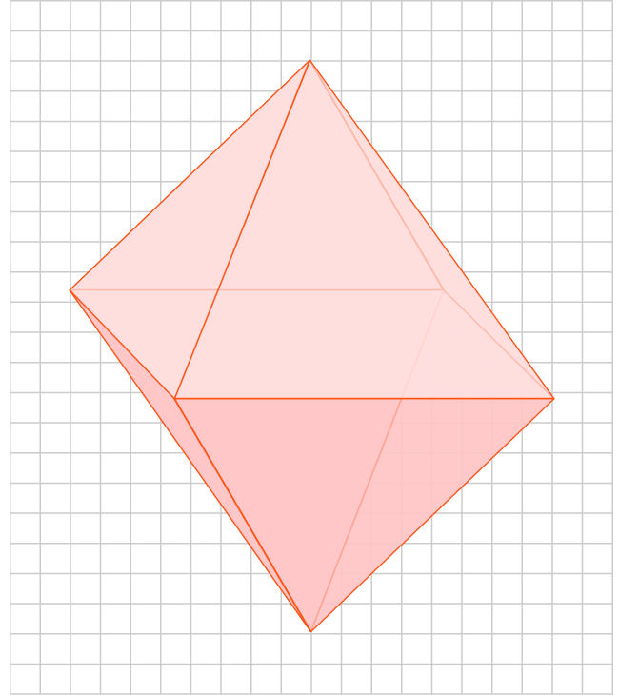
октаэдр
Составлен из восьми равносторонних треугольников. Каждая вершина октаэдра является вершиной четырёх треугольников. Следовательно, сумма плоских углов при каждой вершине 240º.

Slide 8
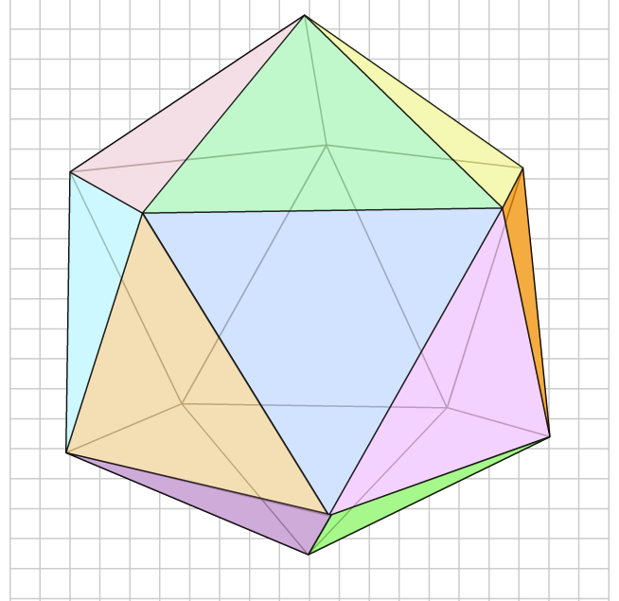
Икосаэдр
Составлен из двадцати равносторонних треугольников. Каждая вершина икосаэдра является вершиной пяти треугольников. Следовательно, сумма плоских углов при каждой вершине равна 300º.

Slide 9
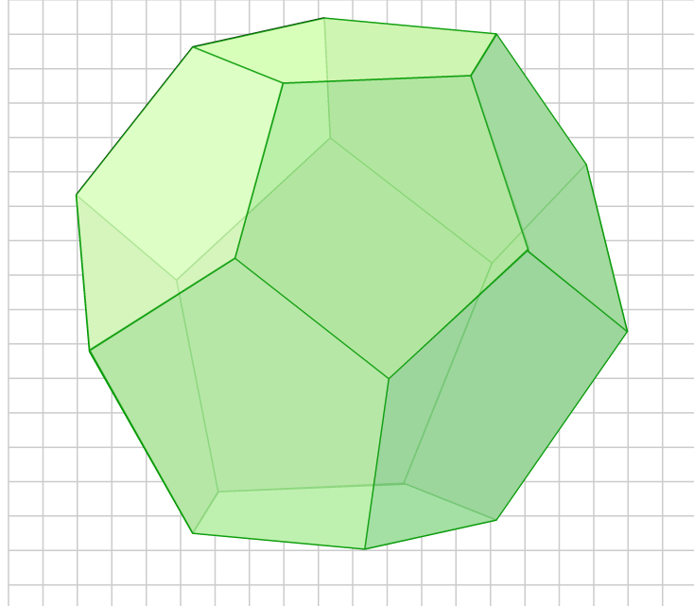
Додекаэдр
Составлен из двенадцати правильных пятиугольников. Каждая вершина додекаэдра является вершиной трёх правильных пятиугольников. Следовательно, сумма плоских углов при каждой вершине равна 324º.

Slide 10
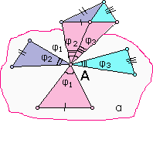
Правильных многогранников всего пять !!!
В правильном n-угольнике при n≥6 угол не меньше 120°. С другой стороны, при каждой вершине многогранника должно быть не менее 3 плоских углов. Поэтому если бы существовал правильный многогранник, у которого грани – правильные n-угольники при n≥6, то сумма плоских углов при каждой вершине такого многогранника была бы не меньше чем 120°·3=360º . Но это невозможно, так как сумма всех плоских углов при каждой вершине выпуклого многогранника меньше 360º.

Slide 11
Заполните таблицу:
Проверьте!
название | форма грани | количество
 |  | Граней (f) | Вершин (е) | Рёбер (k)
Тетраэдр | Правильный треугольник | 4 | 4 | 6
Куб | Квадрат | 6 | 8 | 12
Октаэдр | Правильный треугольник | 8 | 6 | 12
Додекаэдр | Правильный пятиугольник | 12 | 20 | 30
Икосаэдр | Правильный треугольник | 20 | 12 | 30
название | форма грани | количество
 |  | Граней (f) | Вершин (е) | Рёбер (k)
Тетраэдр
Куб
Октаэдр
Додекаэдр
Икосаэдр
Убедитесь!
e + f – k = 2

Slide 12
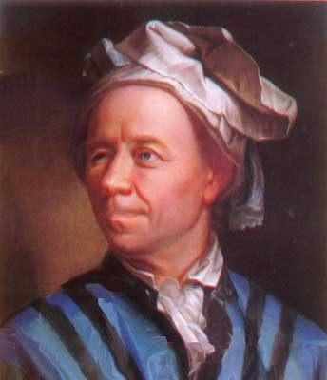
Теорема Эйлера
Эйлерова характеристика всякого многогранника нулевого рода равна 2. Иначе говоря, между e, f и k любого многогранника нулевого рода имеет место зависимость .
e + f – k = 2
Где е – число вершин,
f – число граней,
k – число ребер

Slide 13
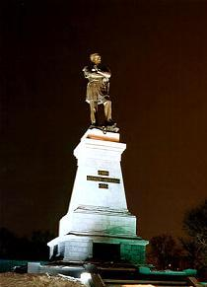
Представляет
группа «Историки»
Цель:
показать влияние правильных многогранников на возникновение философских теорий и гипотез.

Slide 14
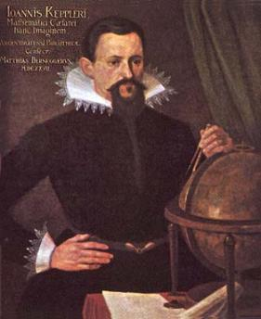
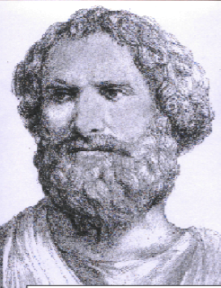
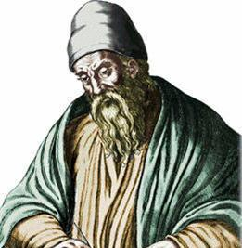
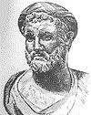
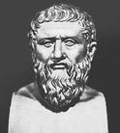
В своих философских теориях
правильные многогранники использовали:
Кеплер
Архимед
Евклид
Пифагор
Платон

Slide 15
(IV–V в до н. э.)
Древнегреческий ученый и философ Платон считал, что эти тела олицетворяют сущность природы. Поэтому эти многогранники называют Платоновыми телами.

Slide 16
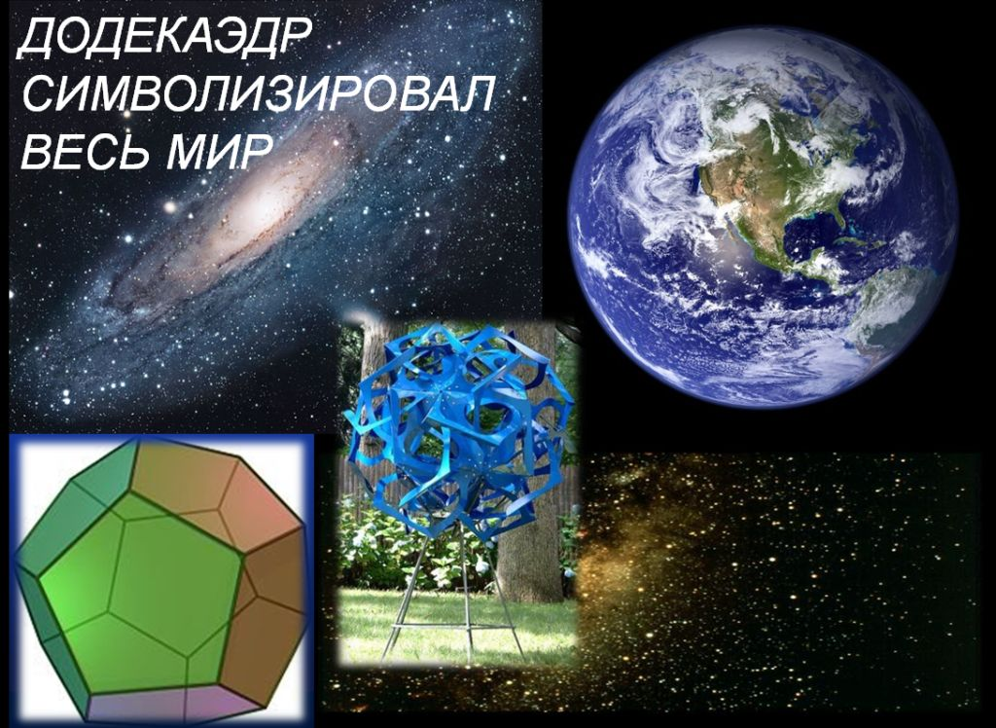
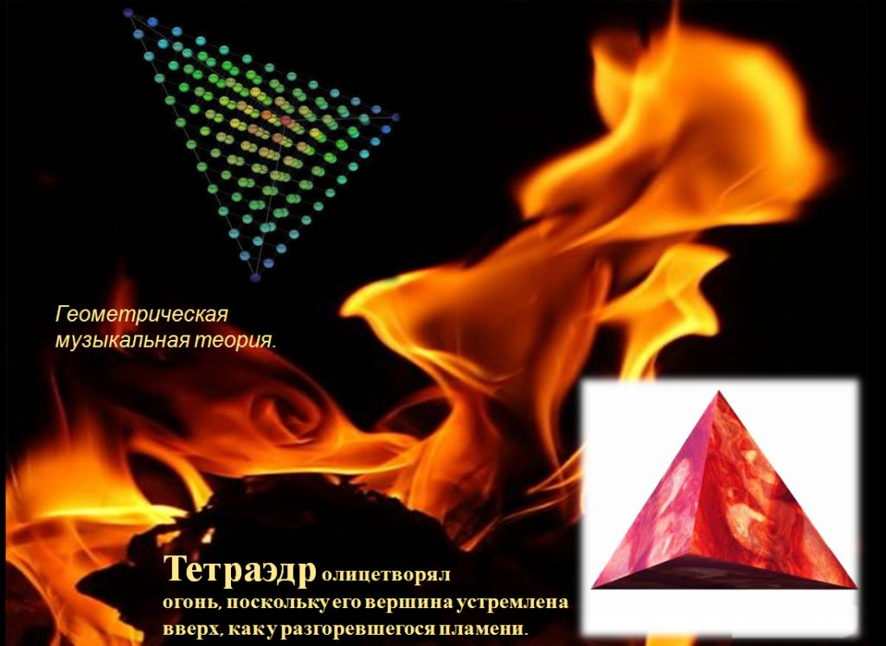
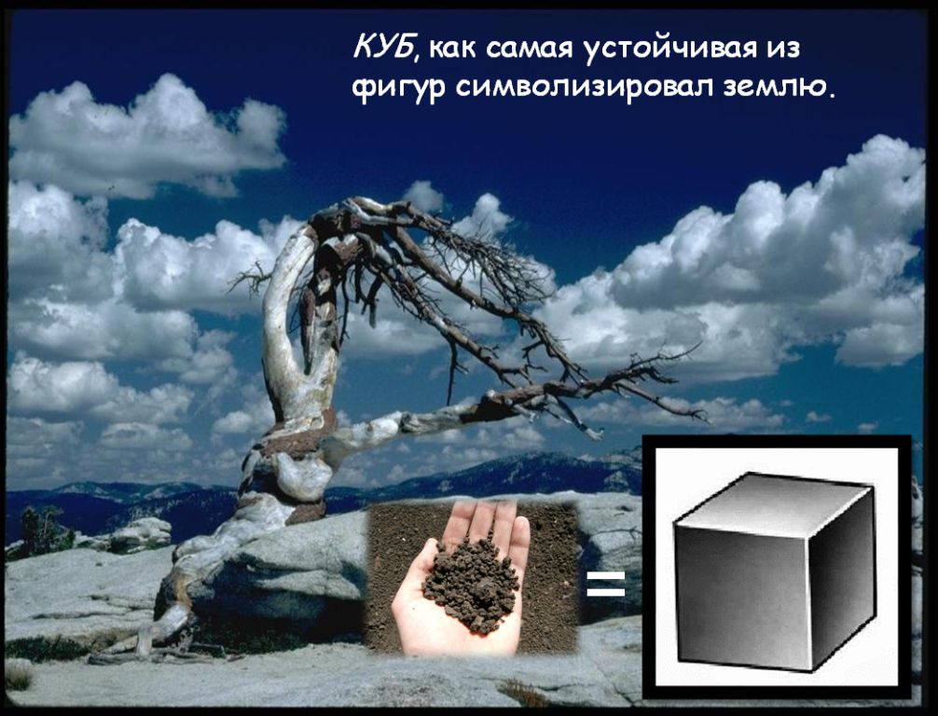
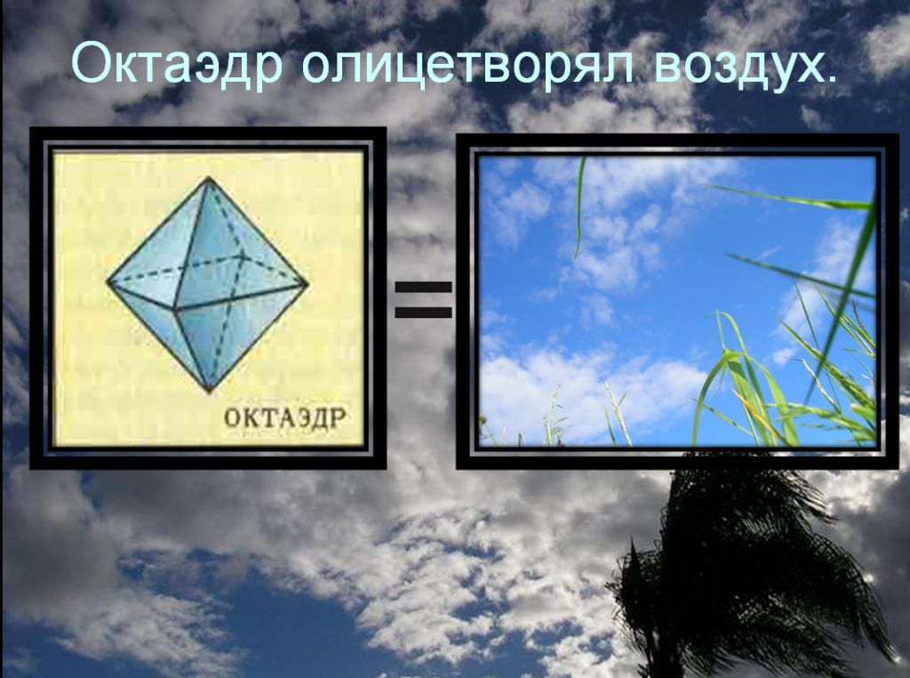
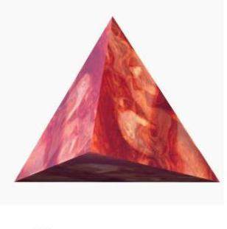
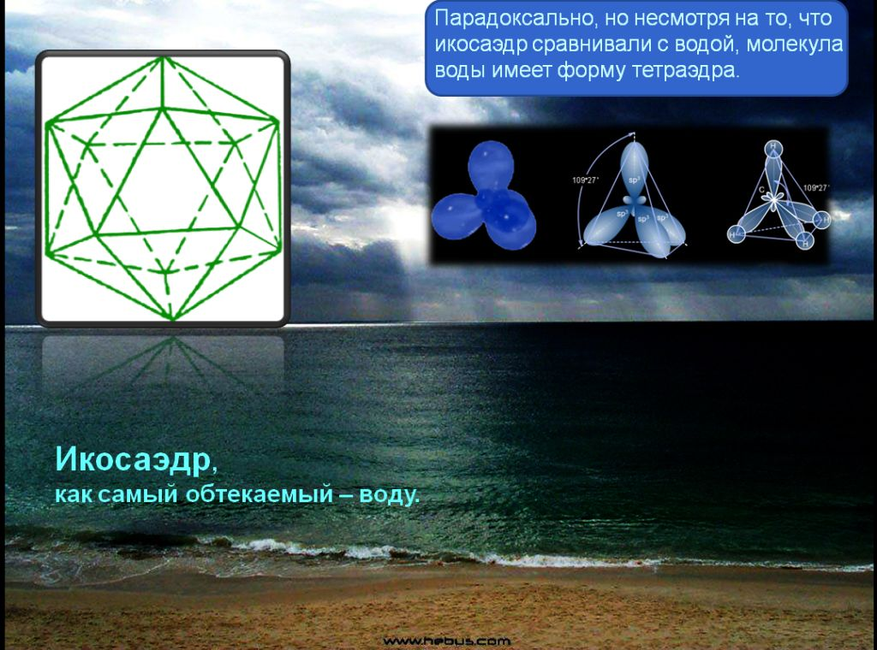
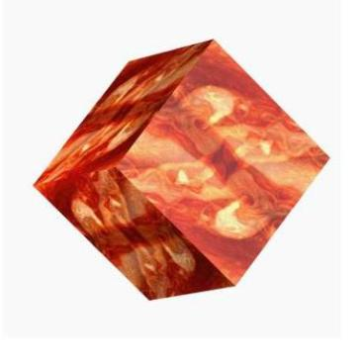
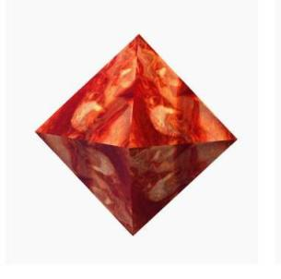
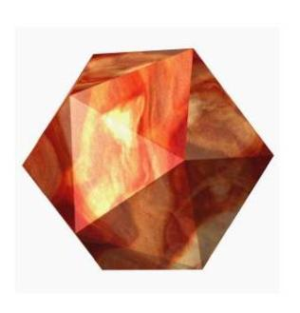
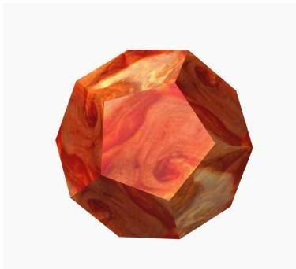
тетраэдр
октаэдр
додекаэдр
икосаэдр
гексаэдр
Виды
правильных
многогранников

Slide 17
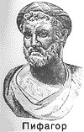
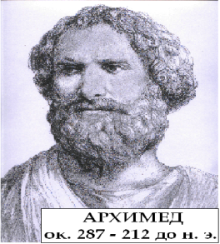
Пифагорейцы уделяли в своих космологических теориях особенно важное место правильным многогранникам, неоценимое превосходство которых над всеми другими телами они усмотрели в том, что их только пять.
Правильными многогранниками занимался Архимед. Ему также принадлежит открытие тринадцати так называемых полуправильных многогранников («архимедовых тел»).
Учение о правильных многогранниках, содержащееся в последней XIII книге Евклида, является венцом его «Начал».

Slide 18
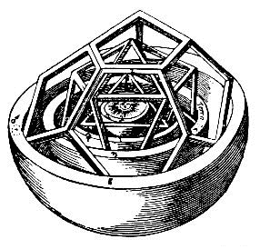
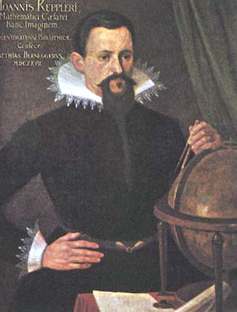
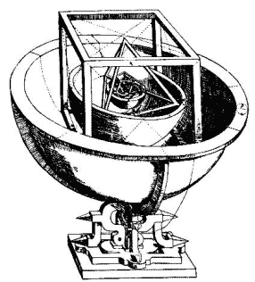
Космологическая гипотеза Кеплера
Он предположил, что расстояния между шестью известными тогда планетами выражаются через размеры пяти правильных выпуклых многогранников .
Вокруг сферы Меркурия, ближайшей к Солнцу планеты, описан октаэдр
Этот октаэдр вписан в сферу Венеры, вокруг которой описан икосаэдр.
Вокруг икосаэдра описана сфера Земли, а вокруг этой сферы - додекаэдр.
Додекаэдр вписан в сферу Марса, вокруг которой описан тетраэдр
Вокруг тетраэдра описана сфера Юпитера, вписанная в куб.
Наконец, вокруг куба описана сфера Сатурна.
Кеплер попытался связать со свойствами правильных многогранников некоторые свойства Солнечной системы.

Slide 19
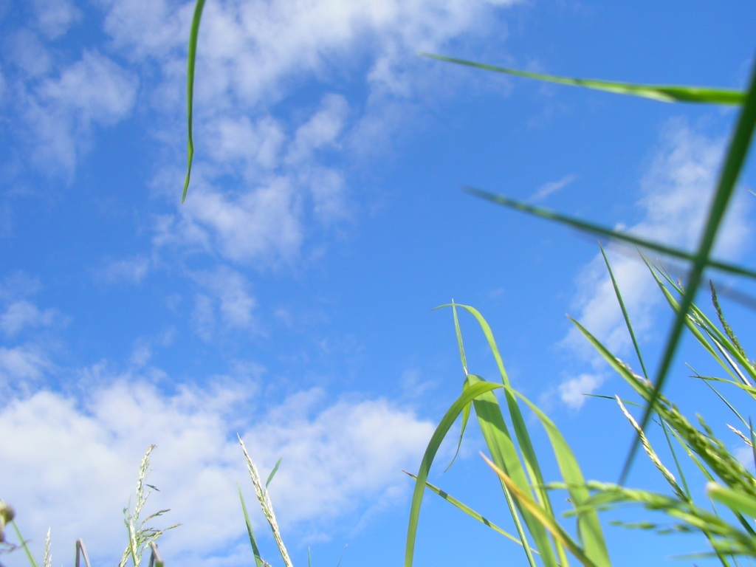
Представляет группа
«Биологи»
Цель:
показать связь
многогранников с природой.

Slide 20
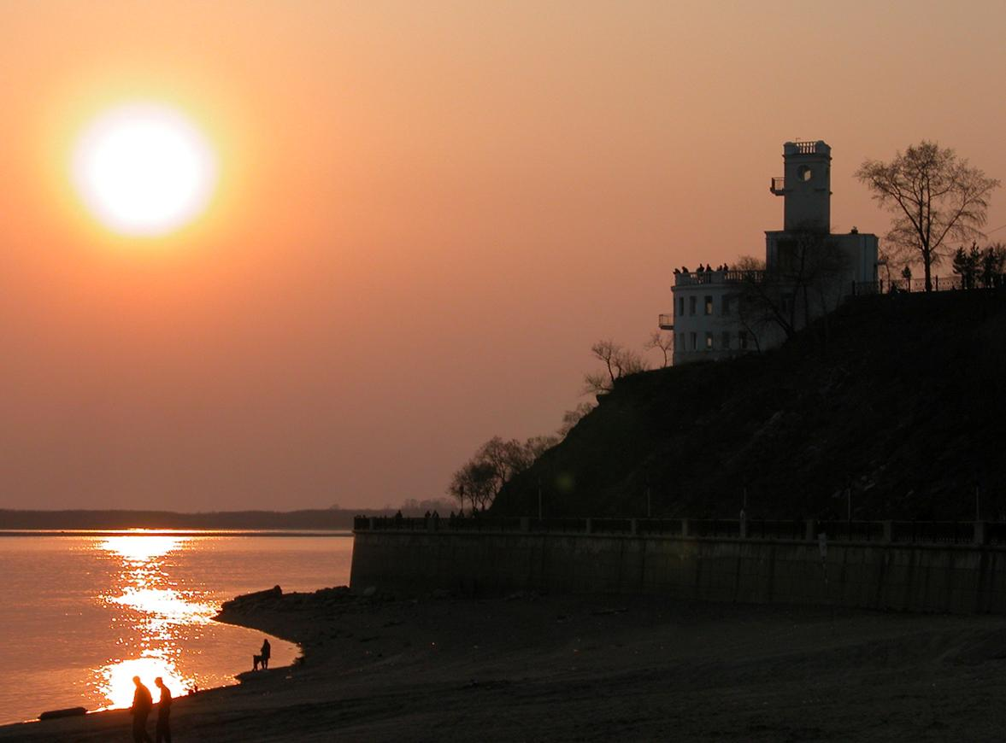
В книге немецкого биолога Э. Геккеля "Красота форм в природе"
можно прочитать такие строки:
"Природа вскармливает на своем лоне неисчерпаемое количество удивительных созданий, которые по красоте и разнообразию далеко превосходят все созданные искусством человека формы".

Slide 21
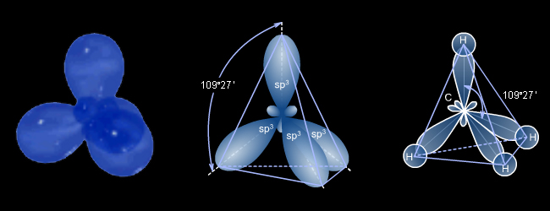
В молекуле метана, который удается очень точно измерить в эксперименте, а поскольку ни один атом водорода в молекуле СН₄, очевидно, ничем не выделен, то разумно предположить, что эта молекула имеет форму правильного тетраэдра. Этот факт подтверждается фотографиями молекулы метана, полученными при помощи электронного микроскопа.

Slide 22
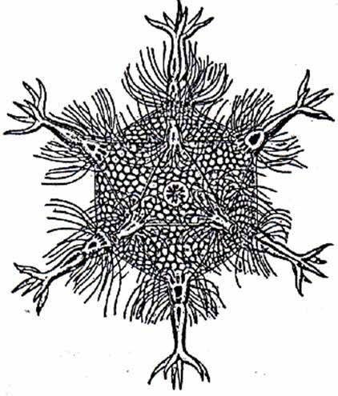
Простейшее животное
Феодария
по форме напоминает икосаэдр
Большинство феодарий живут на морской глубине и служат добычей коралловых рыбок. Но простейшее животное защищает себя двенадцатью иглами, выходящими из 12 вершин скелета. Он больше похож на звёздчатый многогранник.
Из всех многогранников с тем же числом граней икосаэдр имеет наибольший объём при наименьшей площади поверхности.
Это свойство помогает морскому организму преодолевать давление толщи воды.

Slide 23
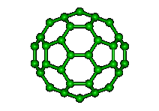
Интересно!
Икосаэдр оказался в центре внимания биологов, в их спорах относительно формы вирусов.
вирус полиомиелита
Вирус не может быть совершенно круглым, как считалось ранее. Чтобы установить его форму, брали различные многогранники, направляли на них свет под теми же углами, что и поток атомов на вирус. Оказалось, что только один многогранник дает точно такую же тень - икосаэдр.

Slide 24
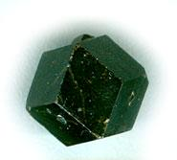
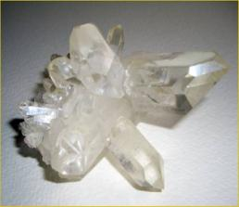
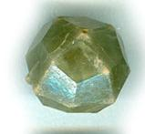
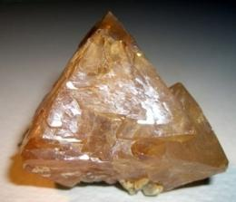
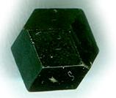
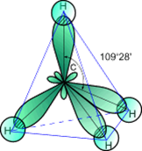

Чудо природы – кристаллы
Правильные многогранники - самые выгодные фигуры. И природа этим широко пользуется. Кристаллы некоторых знакомых нам веществ имеют форму правильных многогранников:
кристаллы поваренной соли NaCl
фосфорноватистая кислота (Н3РО2)

Slide 25

Представляет группа «Архитекторы»
Цель:
познакомиться с яркими примерами применения многогранников в архитектуре города Хабаровска

Slide 26
Цели исследования
Познакомиться с яркими примерами применения многогранников в архитектуре города Хабаровска
Гипотеза исследования
Какую роль могут играть многогранники при проектировании и построении таких архитектурных сооружений как церкви и небоскребы?
Проблемные вопросы
Каким образом форма многогранника нашла приложение в архитектуре?
Многогранники вокруг нас или мы внутри многогранника?

Slide 27




Успенский собор
С 1886 года возвышался в Хабаровске величественный храм Успения Святой Богородицы, сооруженный по проекту архитектора Бера. Этот христианский храм был своего рода символом православной России, но в 1930 году был закрыт и вскоре разрушен. Только в 2002 году вознес к небу сверкающие купола современный храм-памятник Успения Божьей матери.
.
Свято-Преображенский кафедральный собор. Открытие собора состоялось в 2004 году. Это третий по величине храм среди православных храмов России после Храма Христа Спасителя в Москве и Исаакиевского - в Санкт-Петербурге. Его высота от земли до вершины золотого купола со стороны алтаря составляет 95 метров.
«Математика владеет не только истиной, но и высшей красотой - отточенной и строгой, возвышенно чистой и стремящейся к подлинному совершенству, которое свойственно лишь величайшим образцам искусства.»
Бертран Рассел

Slide 28


Железнодорожный вокзал Хабаровска
был построен в 1929 г.
и в те годы считался одним из самых больших и красивых вокзалов Дальнего Востока.
В настоящее время вокзал реконструирован, полностью изменен его интерьер и он снова приобрел облик русского вокзала 20 века.

Slide 29






Результаты исследования
Мы пришли к выводу, что действительно многогранники нашли широкое применение в архитектуре. Современные здания и старинные церкви построенные в форме многогранников скрывают в себе некую тайну, встретившись с которой, человек считает необходимым разгадать её. Именно это завораживает и интригует взгляды людей.

Slide 30












Над уроком работали:
Главный консультант: Скотникова О.
Группа «математиков»:
Манько А., Вергелис К., Ханенко Ю.
Учитель МОУ СОШ№68 г.Хабаровска:
Потеряйкина О.Н.
Группа «Биологи»:
Лустенко П., Штефан Ю.,
Емельянова М.
Группа «Историки»:
Кулаков М., Нестеров А., Быстрецкий Н.
Группа «Архитекторы»:
Артюхова А., Ткаченко О.

